Slide 1
Python - Traineeship
ACM / AFM / NZa - 2023

Slide 2
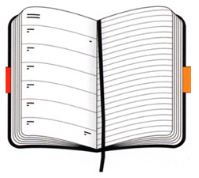
Agenda
Pandas
Wat en waarom?
Series
Wat zijn het?
Werken met Series.
DataFrames
Wat zijn het?
Werken met DataFrames.
Plotting
Frameworks: voor- en nadelen.
Matplotlib

Slide 3
Pandas (numpy)

Slide 4
Hoe werkt het?
Pandas
(Python API)
Wat is pandas?
Pandas is een package om efficiënt met data te werken via DataFrames; 2-dimensionele tabellen.
Pandas is gebaseerd op numpy
Pandas stuurt instructies door naar numpy, dat het zware werk doet.
Wat is numpy?
Numpy verwerkt de data in C; deze taal is veel sneller dan Python.
Om dit te kunnen doen, worden de data overgebracht naar C.
instructies
Numpy
(Python API)
data
Computationele ruimte
(C code)

Slide 5
Andere data types
Numpy heeft andere data types dan Python, omdat het in C is geschreven.
Pandas slaat sommige data op via numpy.
Deze tabel geeft een overzicht van de basale data types:
python | pandas | numpy
int | - | int64 / int32 / int16 / int8
float | - | float64 / float32
bool | bool | bool_ (byte)
str | object / category / string | -
object | object | -
datetime | - | datetime64

Slide 6
Pandas Series
Een 1-dimensionale data structuur.
Optioneel: naam.
Waardes van hetzelfde data type (automatische cast).
Index met labels voor de waardes.
Bewerkingen houden rekening met de index.
 |  | NAAM
INDEX | 0 | Waarde
 | 1 | Waarde
 | 2 | Waarde
 | 3 | Waarde
 | 4 | Waarde
 |  | DTYPE

Slide 7
Pandas Series
Selecties maken
Wiskundige bewerkingen
Beschrijvende statistieken en plots
Eigen functies toepassen
series[0:3]
series["2022-01-01":"2022-01-03"]
series ** 2 / 2
series_a * series_b
series.describe()
series.value_counts()
series.plot.hist()
series.map(lambda x: x ** 2 /2)

Slide 8
Oefeningen I
Welk data type krijgt pd.Series([1, 2, 3, None]) en waarom?
Welk Pandas data type lost het bovenstaande "probleem" op?
Zie: https://pandas.pydata.org/docs/user_guide/basics.html#basics-dtypes
Optioneel: Is dit type efficiënter of juist niet?
Schrijf een functie die een Series komma-gescheiden waardes splitst in een lijst.
Wat krijg je als je vervolgens explode() gebruikt?
Schrijf een functie die de top 3 waardes behoud en de rest vervangt door "anders".
Input: pd.Series(["A", "A", "A", "B", "B", "C", "C", "D", "E"])
Output: pd.Series(["A", "A", "A", "B", "B", "C", "C", "anders", "anders"]

Slide 9
Pandas DataFrame
Een 2-dimensionale data structuur / tabel.
Elke kolom is een pandas Series.
Zelfde functionaliteit als Series.
Alle kolommen delen dezelfde index.
Ondersteunt SQL-achtige bewerkingen.
 |  | COL_A | COL_B | COL_C
INDEX | 0 | INT | FLOAT | STR
 | 1 | INT | FLOAT | STR
 | 2 | INT | FLOAT | STR
 | 3 | INT | FLOAT | STR
 | 4 | INT | FLOAT | STR
 |  | DTYPE | DTYPE | DTYPE

Slide 10
Pandas DataFrame
Beschrijvende informatie
Selecties maken
Groeperen en aggregeren
Samenvoegen van DataFrames
df.info()
df.describe()
df.loc[0:3, "col_a"]
df.iloc[0:3, 0]
df.groupby("col_a").mean()
df.groupby("col_a").agg("mean")
df_left.join(df_right)
df_left.merge(df_right)

Slide 11
Selecties maken
Syntax | Selectie | Voorbeelden
df[<str>] | Een kolom als Series. | df["col_a"]
df[<list>] | Kolom(men) als DataFrame. | df[["col_a", "col_c"]]
df[<slice>] | Rijen als DataFrame. | df[0:3] df["a":"c"]
df.loc[ <slice>, <list> ] | Rijen en kolommen als DataFrame. | df.loc[ 0:3, ["col_a", "col_c"] ]
df.iloc[ <slice>, <list> ] | Vergelijkbaar loc[…], maar gebruikt positionele indexering. | df.iloc[ 0:3, [0, 2] ]

Slide 12
DataFrames bewerken
Syntax | Voorbeelden
Kolom aanmaken met […] of .assign(). | df["vat"] = 0.21 df.assign(vat=0.21)
Kolommen bewerken is identiek aan Series. | df["price"] * 1.21 df["price"].map(lambda p: p * 1.21)
Bewerkingen op rijen met .apply() | df.apply( compute_vat, axis=1 )

Slide 13
Oefeningen II
Open met pandas het bestand: 0_data/sales/transactions.csv
Bekijk de eigenschappen van de data en neem een steekproef van de records.
Maak een integer kolom met het regelnummer uit line_id (laatste 4 cijfers).
Maak een kolom met een samenvoeging van transaction_id en line_id.

Slide 14
Groeperen en aggregeren
DataFrame
DataFrameGroupBy
DataFrame
Index | Groep | Waarde
0 | 1 | 3
1 | 1 | 6
2 | 2 | 4
3 | 3 | 1
4 | 3 | 7
Groep | Data
1 | [0, 1]
2 | [2]
3 | [3, 4]
Groep | Totaal
1 | 9
2 | 4
3 | 8
groupby()
sum()

Slide 15
Oefeningen III
Open het transactiebestand: 0_data/sales/transactions.csv
Maak deze dagelijkse aggregaties:
Aantal unieke klanten.
Aantal verkochte producten.
Totale omzet.
En over het totaal:
Klant met meeste omzet.
Product met meeste omzet.

Slide 16
Methodes voor samenvoegen
pandas.concat
Voegt lijst van DataFrames samen als rijen of kolommen.
DataFrame.join
Voegt 2 DataFrames samen via hun indices.
DataFrame.merge
Voegt 2 DataFrames samen via een gedeelde kolom.
pd.concat(
[df1, df2, df3],
axis="columns"
)
df_left.join(
df_right,
how="left",
)
df_left.merge(
df_right,
on="person_id",
how="inner",
)

Slide 17
Samenvoegen: Welke rijen?
INNER JOIN
OUTER JOIN
LEFT
1
2
3
RIGHT
1
2
4
JOINED
1
2
LEFT
1
2
3
RIGHT
1
2
4
JOINED
1
2
3
4
LEFT JOIN
RIGHT JOIN
LEFT
1
2
3
RIGHT
1
2
4
JOINED
1
2
3
LEFT
1
2
3
RIGHT
1
2
4
JOINED
1
2
4

Slide 18
Oefeningen IV
Open deze bestanden met pandas:
0_data/sales/transactions.csv
0_data/sales/customers.csv
0_data/sales/products.csv
Gebruik merge() om producten en klanten aan de transacties te koppelen.
Welke klant en product hadden de meeste omzet?

Slide 19
Plotting

Slide 20
Frameworks in Python
Basis: matplotlib
Seaborn
Pandas
Plotnine
Voordelen:
Standaard backend voor Python.
Geen conversie naar Javascript.
Nadelen:
Minder gebruiksvriendelijk.
Uiterlijk minder mooi.
Basis: Javascript
Altair
Plotly
Voordelen:
Mooie, interactieve plots.
Gebruiksvriendelijke API.
Nadelen:
Vereist apart Javascript backend.
Soms lastiger te exporteren.

Slide 21
Matplotlib overzicht
Matplotlib kent de volgende class structuur:
Figure
Maakt FigureCanvas waar Artists op tekenen.
Axes (Artist - container)
Container voor alle objecten van 1 grafiek.
Tekst, XAxis, Line2D (Artist - primitive)
Vormen die op een Canvas worden getekend: Teksten, assenstelsels, lijnen, et cetera.
Figure
Axes[0]
Graph 1 - Title
7
6
5
4
Text
YAxis
XAxis
0 1 2 3 4
Axes[1]
Graph 2 - Title
8
6
4
2
Line2D
0 1 2 3 4

Slide 22
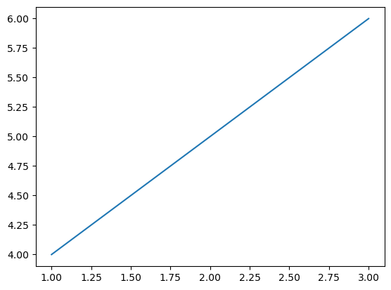
Simpele grafiek maken
Eerst module importeren:
import matplotlib.pyplot as plt
De minimalistische manier:
plt.plot([1, 2, 3], [4, 5, 6])
plt.show()
Maar: geen controle over de figuur…

Slide 23
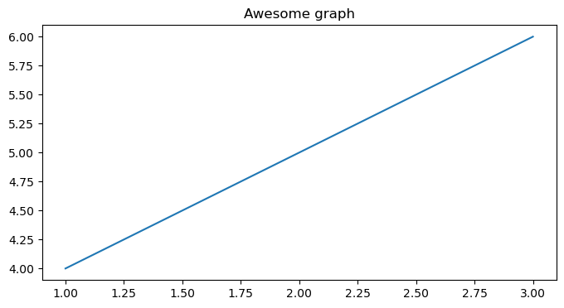
Betere grafiek maken
Figuur aanmaken:
fig = plt.figure(figsize=(8, 4))
Een AxesSubplot aanmaken:
ax = fig.add_subplot(1, 1, 1)
Plotten op AxesSubplot:
ax.plot([1, 2, 3], [4, 5, 6])
ax.set_title("Awesome graph")
Grafiek tonen:
fig.show()

Slide 24
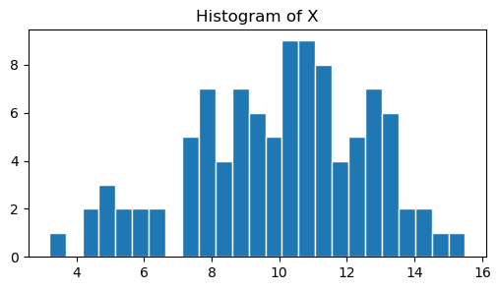
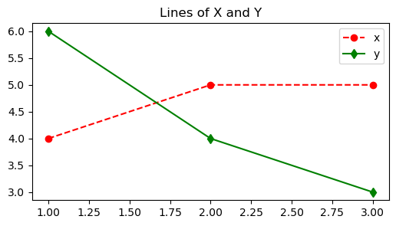
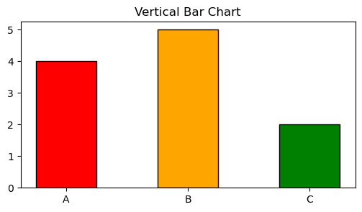
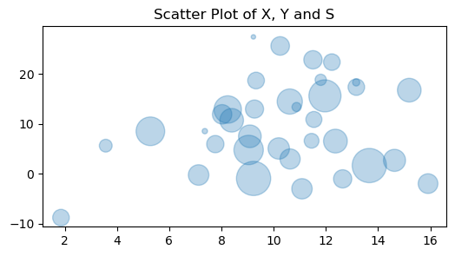
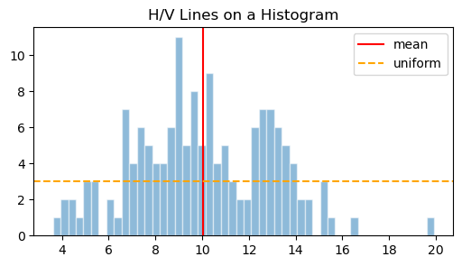
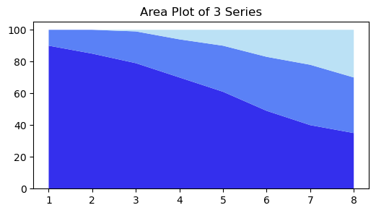
Veelgebruikte grafiek types
Histogram | hist(x, bins, edgecolor) | matplotlib.patches.Rectangle ax.patches
Lijn | plot(x, y, label, color, marker, linestyle) | matplotlib.lines.Line2D ax.lines
Staaf | bar(x, height, color, edgecolor, width) barh(y, width, color, edgecolor, height) | matplotlib.patches.Rectangle ax.patches
Spreiding | scatter(x, y, s, color, alpha) | -
H/V lijn | axhline(y, color, label, linestyle) axvline(x, color, label, linestyle) | matplotlib.lines.Line2D ax.lines
Gestapeld | stackplot(x, y1, y2, labels, colors) | -

Slide 25
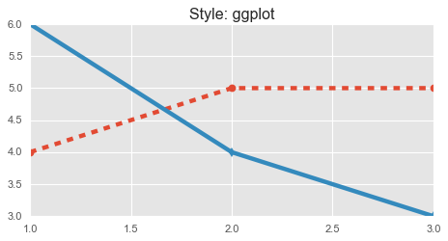
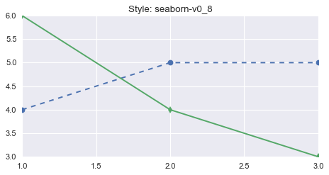
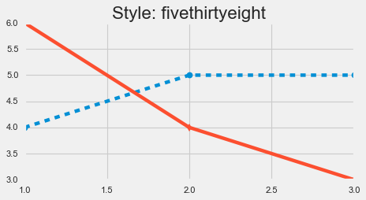
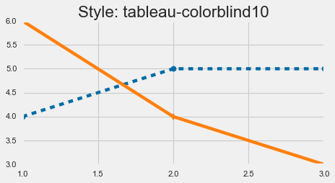
Plotten in stijl
Verschillende stijlen beschikbaar via matplotlib:
import matplotlib as mpl
mpl.style.available
Om globaal de stijl in te stellen:
mpl.style.use("<style name>")
Voorbeelden:
ggplot
seaborn-v0_8
fivethirtyeight
tableau-colorblind10

Slide 26
Oefeningen V
Open het transactie bestand: 0_data/sales/transactions.csv
Kies een stijl van matplotlib die je aanspreekt.
Maak de volgende grafieken:
Een staafdiagram met omzet per klant (top 15).
Een lijndiagram met omzet per dag.

Slide 27
Assen opmaken
Nuttige methodes om assen op te maken:
ax.set(title="<title>", xlabel="<label>", ylabel="<label>")
ax.set_xlabel("<label>")
ax.set_xlim((<min>, <max>))
ax.set_xticks([1, 2, 3], labels=["1M", "2M", "3M]", rotation=90)
ax.tick_params(rotation=90)
ax.set_yscale("log")

Slide 28
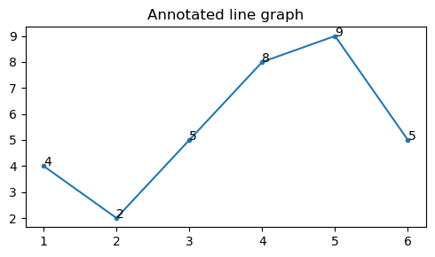
Annotaties
Gebruik annotaties om waardes in de grafieken te labelen.
Annotatie is eigen object met X en y coördinaten.
Maak annotaties met een for-loop:
x = [1, 2, 3, 4, 5, 6]
y = [4, 2, 5, 8, 9, 5]
for px, py in zip(x, y):
ax.annotate(f"{py}", (px, py))

Slide 29
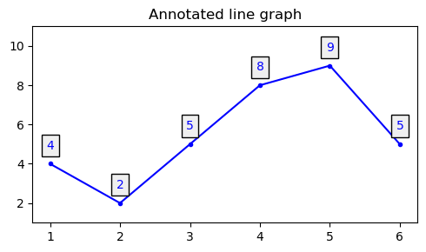
Opmaak annotaties
Parameters voor de opmaak van annotaties:
fontsize=12
color="blue"
backgroundcolor="grey"
ha="center"
va="bottom"
xytext=(0, 5)
textcoords="offset points"

Slide 30
Oefeningen VI
Gebruik voor deze opdracht de lijndiagram van dagelijkse omzet.
Voeg een titel toe en geef labels op voor de assen.
Voeg annotaties toe voor de omzet waardes.

Slide 31
Meerdere grafieken in een figuur
Subplots werken via een grid.
Je kunt een grid maken met:
fig.add_subplot(<nrows>, <ncols>, <index>)
Voorbeeld: 3 x 3 grid met een grafiek op index 1:
fig.add_subplot(3, 3, 1)
Voorbeeld: 3 x 3 grid met een grafiek op indices 4 - 5:
fig.add_subplot(3, 3, (4, 5))
index 1 | index 2 | index 3
index 4 | index 5 | index 6
index 7 | index 8 | index 9

Slide 32
Meer controle met GridSpec
GridSpec voor 3 x 3 grid:
fig = plt.figure()
grid = fig.add_gridspec(3, 3)
Subplot op rij 0 en kolom 2:
ax1 = fig.add_subplot(grid[0, 2])
Subplot over meerdere rijen en kolommen:
ax2 = fig.add_subplot(grid[0:3, 0:2])
 | 0 | 1 | 2
0 | index 1 | index 2 | index 3
1 | index 4 | index 5 | index 6
2 | index 7 | index 8 | index 9

Slide 33
Oefeningen VII
Open het transactie bestand: 0_data/sales/transactions.csv
Maak een grafiek met subplots voor:
Numerieke kolommen: Histogram van de waardes.
Categorische kolommen: Staafdiagram van frequenties voor de 10 meest voorkomende waardes.
Overige kolommen: Negeer deze kolommen (vb. transaction_date kolom).
Bonus: Maak de functie generiek zodat deze op een willekeurig DataFrame kan worden toegepast.

Slide 34
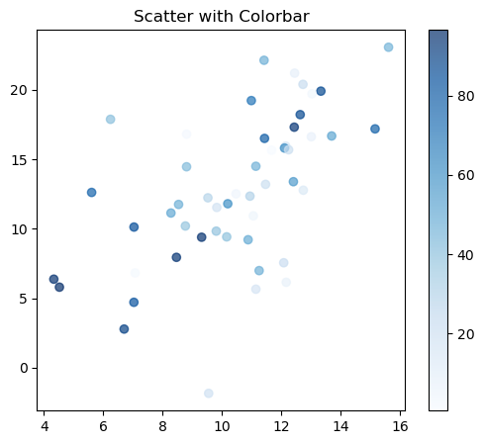
Data weergeven als kleuren
Doel: Een continue variabele weergeven met kleuren.
Een Colormap koppelt continue waardes aan RGBA-kleurwaardes.
Deze kleurwaardes kun je vervolgens gebruiken in een grafiek.
Met een Colorbar kun je een legenda toevoegen voor de kleurwaardes.

